Slide 1



Cix Citizen Experience:
Da Necessidade à busca da Excelência: Nossa Jornada com RPA
Descubra como a Cix tem revolucionado a eficiência operacional e a qualidade do atendimento ao cidadão através da evolução estratégica do RPA.
+

Slide 2

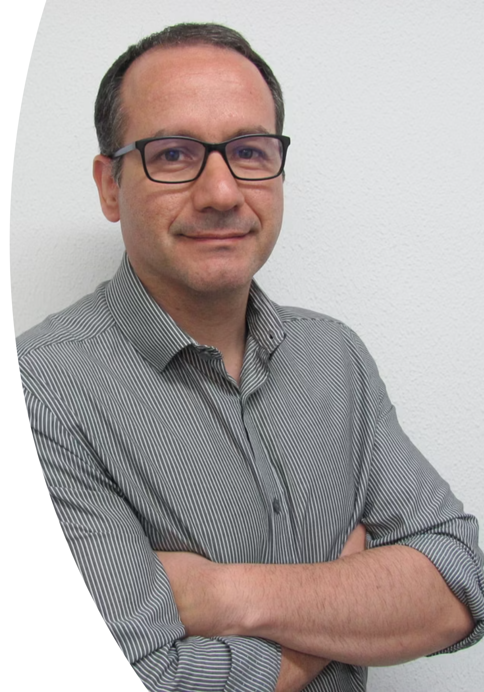
Conheça Nosso Especialista
Gonzalo Ortiz
Gonzalo Ortiz é especialista em processos e gestão da qualidade. Formado em Engenharia Comercial e Administração, possui MBAs em Qualidade Total (UFF/RJ) e em Gerenciamento de Projetos (IBMEC). Atua com foco na melhoria contínua e está há 13 anos na Cix, onde atualmente coordena o time de Qualidade e Processos, impulsionando a evolução dos processos e automação da empresa.

Slide 3

Cix Citizen Experience:
Nosso Compromisso com o Cidadão
Fundada em 2008, a Cix Citizen Experience consolidou sua expertise no setor público, dedicando-se a aprimorar a interação entre cidadãos e serviços governamentais.
Entregamos serviços completos que usam a tecnologia como meio, trabalhamos lado a lado com o governo para que os cidadãos tenham acesso a serviços públicos com praticidade e qualidade. Somos parceiros estratégicos do setor público na missão de aprimorar a relação do cidadão com o Estado.

Slide 4

Evolução Tecnológica do RPA na Cix
2022: O Início com UiPath
2024: Orquestrador Botcity
Nosso primeiro RPA foi desenvolvido, marcando o pontapé inicial na automação com a plataforma UiPath.
Implementamos o orquestrador da Botcity, centralizando a gestão e monitoramento dos nossos robôs para maior eficiência.
1
2
3
4
2023: Migração para Python
2025: Em busca do crescimento
Buscando maior flexibilidade e customização, a Cix realizou a transição para Python na construção de seus robôs.
Como meta estamos avançando projetos para crescer ainda mais o número de RPA’s em nossa empresa

Slide 5




Processo de Avaliação de Desenvolvimento de RPA
Abertura da solicitação
Análise e avaliação
Desenvolvimento
Testes
Validação
Documentação
Treinamento
Monitoramento
Área de negócio
Comitê
Consultor
P&Q

Slide 6

Análise e Avaliação
Para o desenvolvimento de uma automação com RPA, consideramos uma série
de aspectos para garantir a viabilidade, eficiência e sustentabilidade da solução:
Repetitividade: O processo deve ser altamente repetitivo e baseado em regras;
Volume: Processos com alto volume de transações;
Estabilidade: Processos estáveis, com poucas mudanças nas regras ou sistemas;
Tomada de decisões: Idealmente, o processo não deve exigir tomada de decisão complexa;
Tempo de execução: São priorizadas tarefas demoradas e manuais;
Redução de erros: Avaliar se o desenvolvimento pode ajudar na redução de erros;
Economia de recursos: Horas economizadas, redução de retrabalho;
Payback: Tempo para retorno do investimento.

Slide 7
Crescimento Contínuo e Impacto Positivo
De Março de 2022 a Maio de 2025, a Cix desenvolveu 34 RPAs, impulsionando a eficiência e a qualidade de alguns processos.

Slide 8
Crescimento Contínuo e Impacto Positivo

Slide 9

Crescimento Contínuo e Impacto Positivo
Quantidade de RPA por setores
Colaborador digital
1,26 x mês

Slide 10
Exemplos de alguns desenvolvimentos
A seguir, alguns exemplos de desenvolvimento de RPA´s:
Organização automática de grande volume de arquivos, com filtragem de dados e lançamento de informações em dashboards de BI.
Extração e salvamento de arquivos ou comprovantes, organizados em pastas específicas com nomenclatura padronizada.
Salvamento e organização de espelhos de ponto com nomenclatura definida.
Geração de relatórios e envio automático por e-mail aos setores responsáveis.
Acesso a portais para obtenção de certidões, com armazenamento estruturado em repositórios.
Cadastro e controle de vencimentos de contratos.
Captura de tela de dashboards e envio semanal por e-mail.
Coleta de informações por e-mail e preenchimento automático de planilhas de controle.

Slide 11

Crescimento Contínuo e Impacto Positivo
Iniciamos em 2022, com apenas 1 RPA ativo.
Em 2023, esse número cresceu para 18, chegando a 29 em 2024 e atualmente totalizando 34 RPA's ativos em 2025.
Esse crescimento demonstra o fortalecimento da cultura de automação e a ampliação do uso de RPA em diferentes áreas.
Além dos ativos, temos também:
RPA's inativos, que foram muito relevantes em momentos específicos e contribuíram para melhorias importantes.
RPA's de uso único, desenvolvidos para demandas pontuais. Embora estejam inativos, permanecem arquivados para possível reutilização futura.
Quantidade de RPA por setores
Acumulado de RPA’s CIX

Slide 12

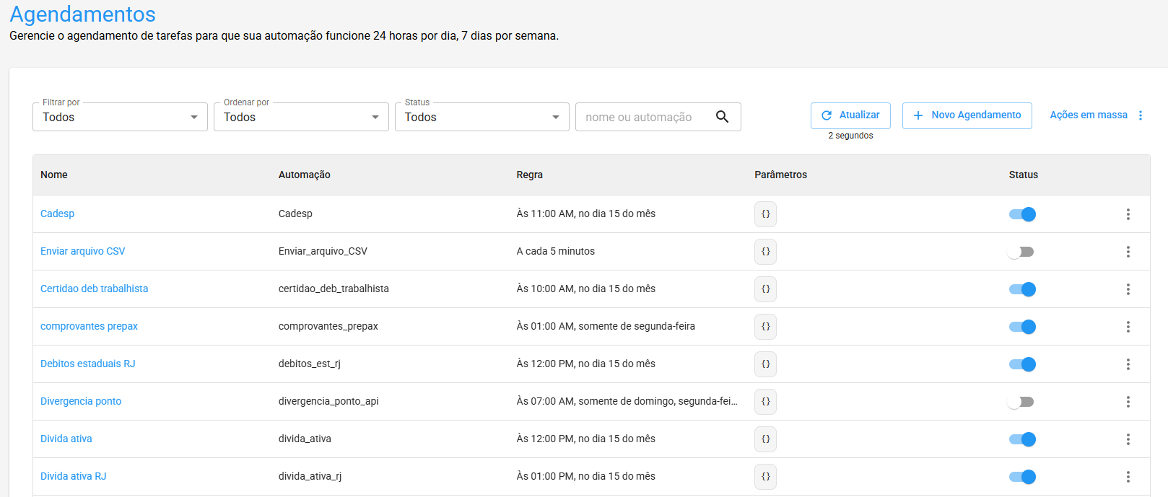
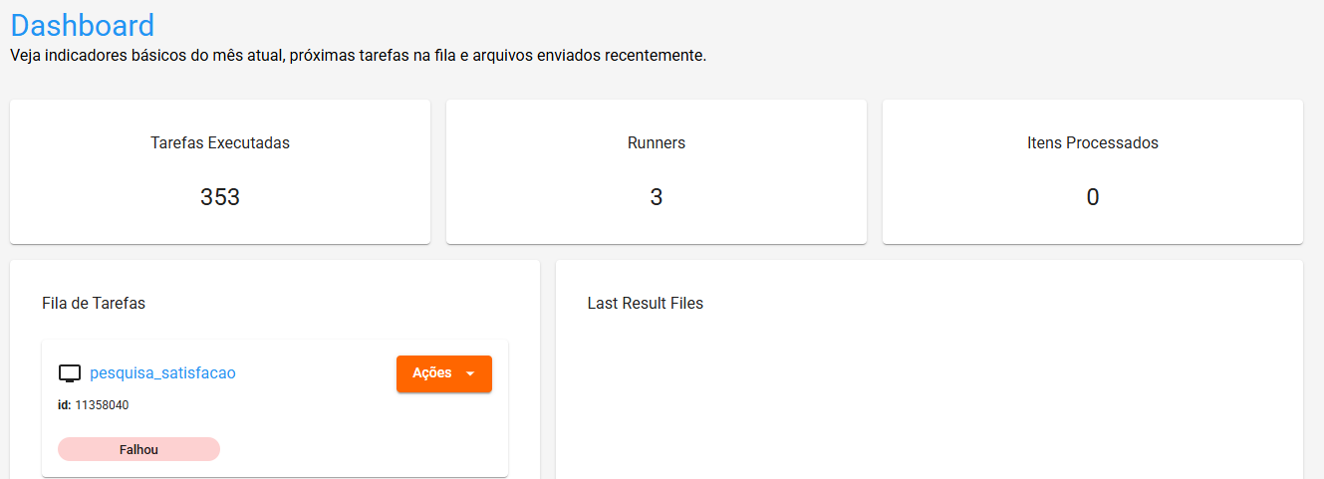
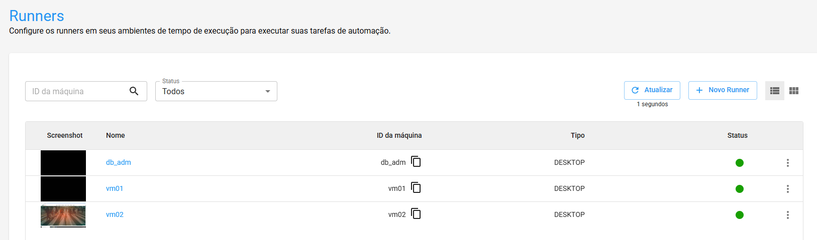
Botcity
O Orchestrador da BotCity oferece diversos benefícios para a gestão de automações. Entre eles, destacam-se:
Gerenciamento das automações
Agendamento das automações
Gerenciamento de tarefas
Acompanhamento em tempo real da execução dos robôs

Slide 13
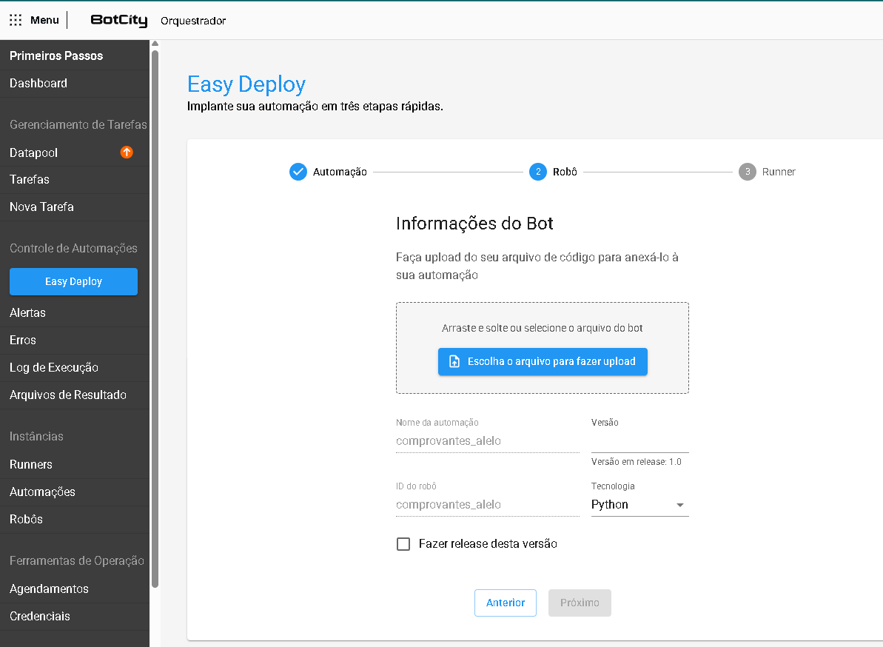
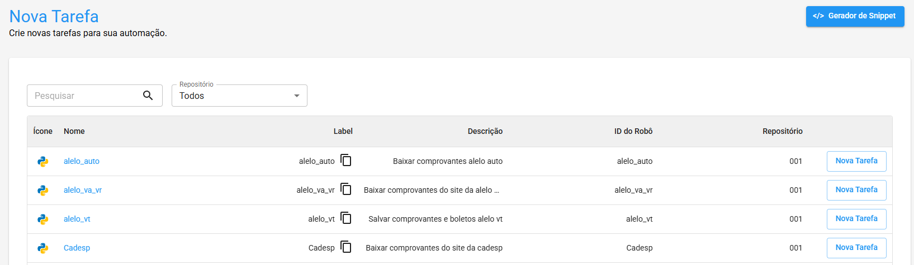
Botcity
O Orchestrador da BotCity oferece diversos benefícios para a gestão de automações. Entre eles, destacam-se:
Controle de versionamentos dos RPA
Testes de novas tarefas
Esse gerenciamento permite maior otimização do processo de automação e diminuição de riscos.

Slide 14





Cix+Bot: Cultivando a Cultura de Automação
Iniciamos esse ano a jornada de crescimento em nosso RPA´s
Realizamos workshops interativos com todos os colaboradores, promovendo o entendimento e o engajamento na jornada da automação.
Conscientização
Identificação de Oportunidades
Explicar o valor e o potencial do RPA para todos os níveis hierárquicos.
Capacitar equipes para identificar processos passíveis de automação.
Colaboração
Parceria
Estimular a colaboração entre áreas para otimizar as implementações.
Com a Parceria certa com a Botcity estamos desenvolvimento ainda mais conhecimento para orquestrar e administrar nossos RPA's

Slide 15

RPA na Cix: Crescimento Contínuo e Impacto Positivo
A automação se tornou um pilar fundamental na Cix, impulsionando a eficiência e liberando nossos colaboradores para tarefas mais estratégicas e inovadoras. Nosso compromisso com a transformação digital continua, visando um futuro ainda mais automatizado e produtivo.
34
50 RPA - 2025
RPAs Ativos
Ações Internas
Número de robôs em pleno funcionamento em nosso orquestrador.
Aumento contínuo da utilização de RPA em diversas áreas da empresa.
Futuro
Temos o compromisso de expandir e aprimorar nossas soluções de RPA, explorando o uso de inteligência artificial para mapear e compreender melhor os processos. Isso garante que a automação seja aplicada de forma precisa, eficiente e alinhada às necessidades reais da operação.

Slide 16

OBRIGADO !!

